Slide 1
Из опыта работы воспитателя высшей квалификационной категории Фельзинг Людмилы Витальевны
Использование метода проектов для развития словесного творчества дошкольников

Slide 2
Актуальность
Постановка проблемы:
Современные дети все больше времени проводят за компьютерными играми, телевизором. Социологические исследования в нашей стране и за рубежом выявили негативные тенденции: заметно снижен интерес к чтению у младших дошкольников и подростков; резко сокращена доля чтения в структуре свободного времени детей.
Актуальность:
Ввиду особой значимости духовной основы для развития личности в детские годы взрослый должен стараться воспитать в современном ребенке грамотного читателя, приобщить его к русской литературе, воспитать высококультурного и творческого человека.

Slide 3

Проект
«Наш любимый Пушкин» для детей

Slide 4
Цель проекта:
Расширять знания ребёнка о творчестве А. С. Пушкина, разнообразии его произведений.
Задачи проекта:
1. Познакомить детей с творчеством А. С. Пушкина.
2. Учить детей слушать стихи и сказки, развивать слуховую память.
3. Развитие словесного творчества, эстетического восприятия окружающего мира.
4. Активизация и обогащение словаря детей.
5. Знакомство с народным творчеством, фольклором.
6. Воспитывать чувства добра, справедливости, умение любить и видеть прекрасное.

Slide 5
Ожидаемые результаты
В ходе проделанной работы у детей повысится интерес к познанию родного языка, к художественному творчеству, литературе и искусству; повысится уровень знаний детей.
Хочется надеяться, что в детях укрепится и укоренится чувство гордости за свою Родину, интерес к изучению ее истории, традиций.
В реализации проекта активное участие примут родители.

Slide 6
Этапы проекта
I. Выбор темы проекта
II. Сбор информации
III. Оформление информации
IV. Результат работы

Slide 7
I этап
(подготовительный)
Выбор темы проекта
I. Рассматривание иллюстраций к сказкам Пушкина.
II.Модель трех вопросов:
1.Что мы знаем о сказках Пушкина?
2.Что мы хотим узнать?
3.Что нужно сделать чтобы узнать?

Slide 8
II этап
(исследовательский)
Сбор информации:
Сбор информации
Чтение сказок Пушкина
Создание библиотечки в группе
Посещение
библиотеки
им. Мосияша
Просмотр мультфильмов
Слушание аудиосказок
Знакомство со сказками
через музыку, живопись

Slide 9





Сказки А.С.Пушкина

Slide 10
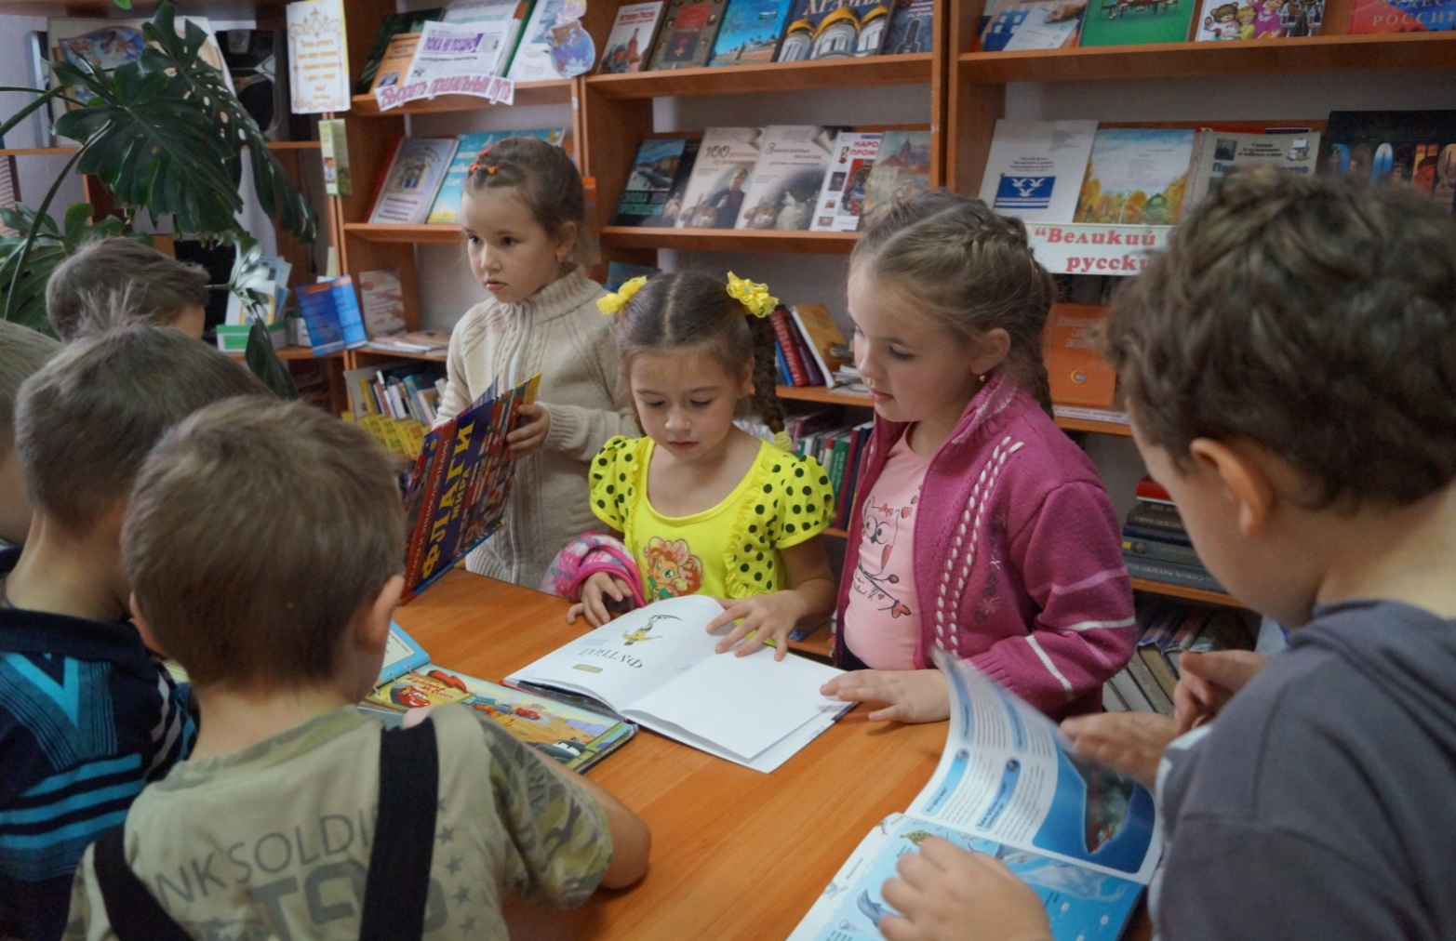
Экскурсия в библиотеку
С.П. Мосияша

Slide 11
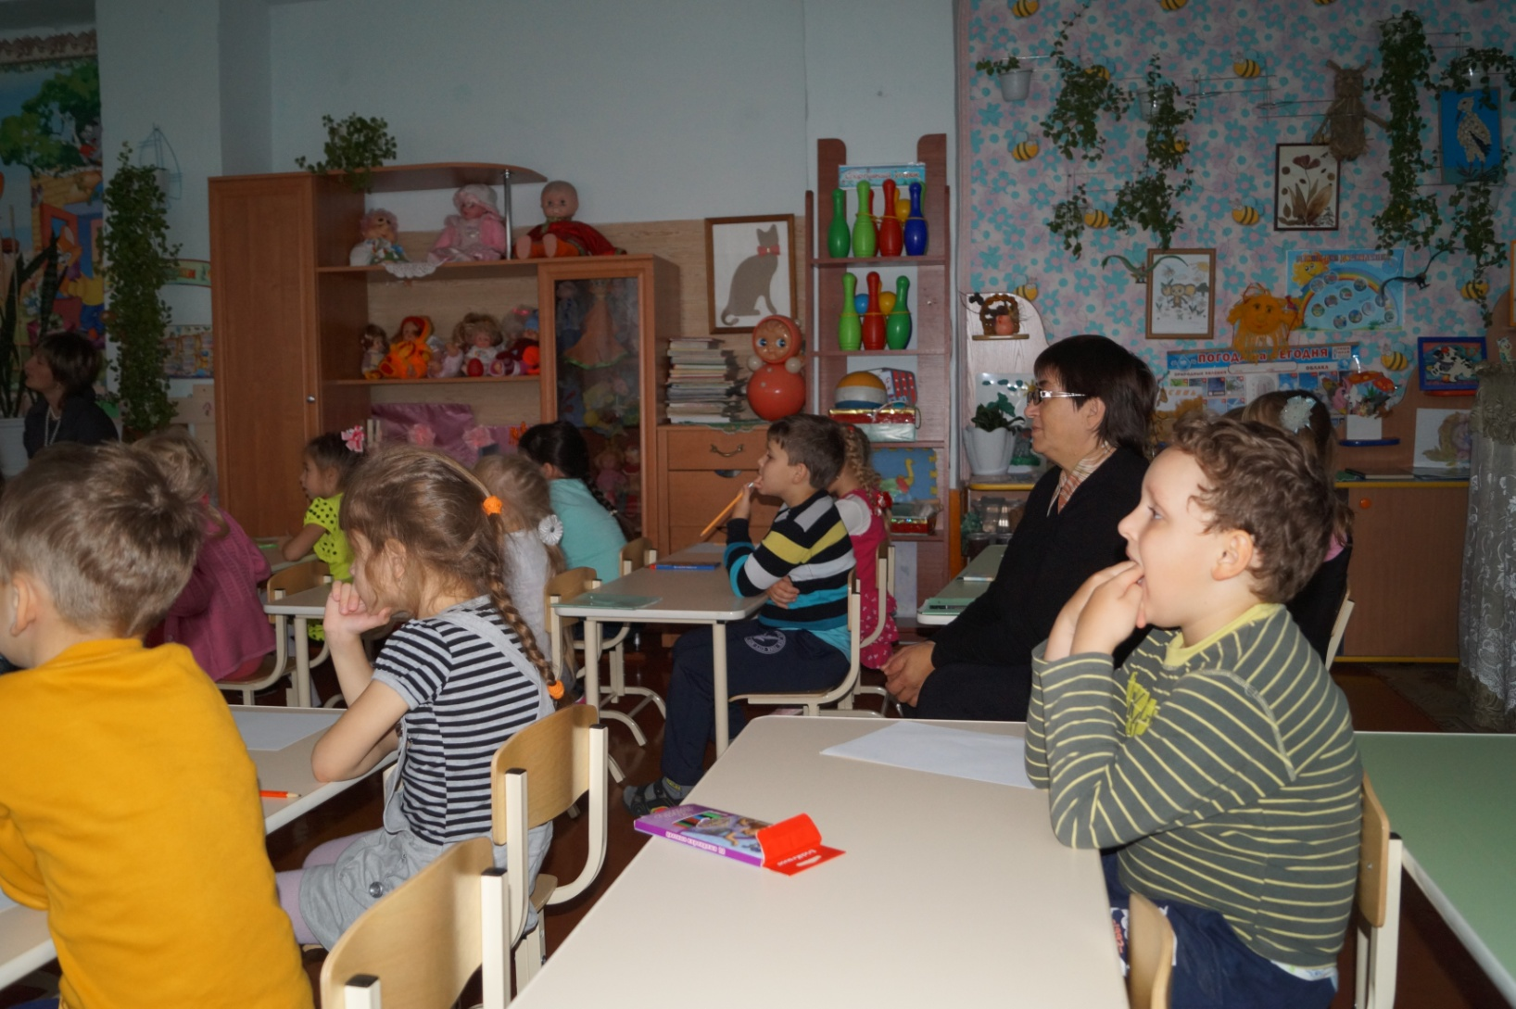
Просмотр мультфильмов по сказкам Пушкина

Slide 12
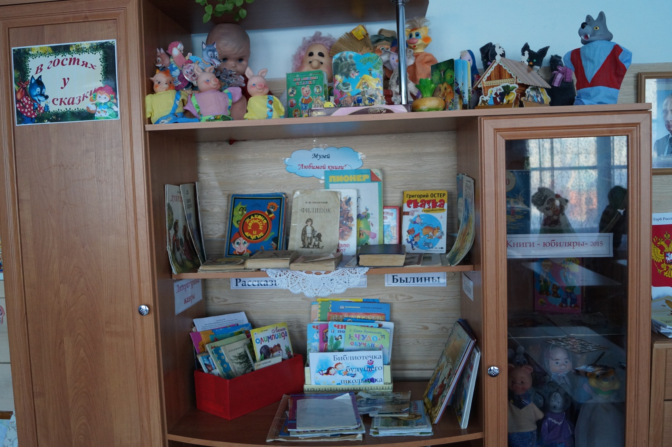
Наша библиотека

Slide 13
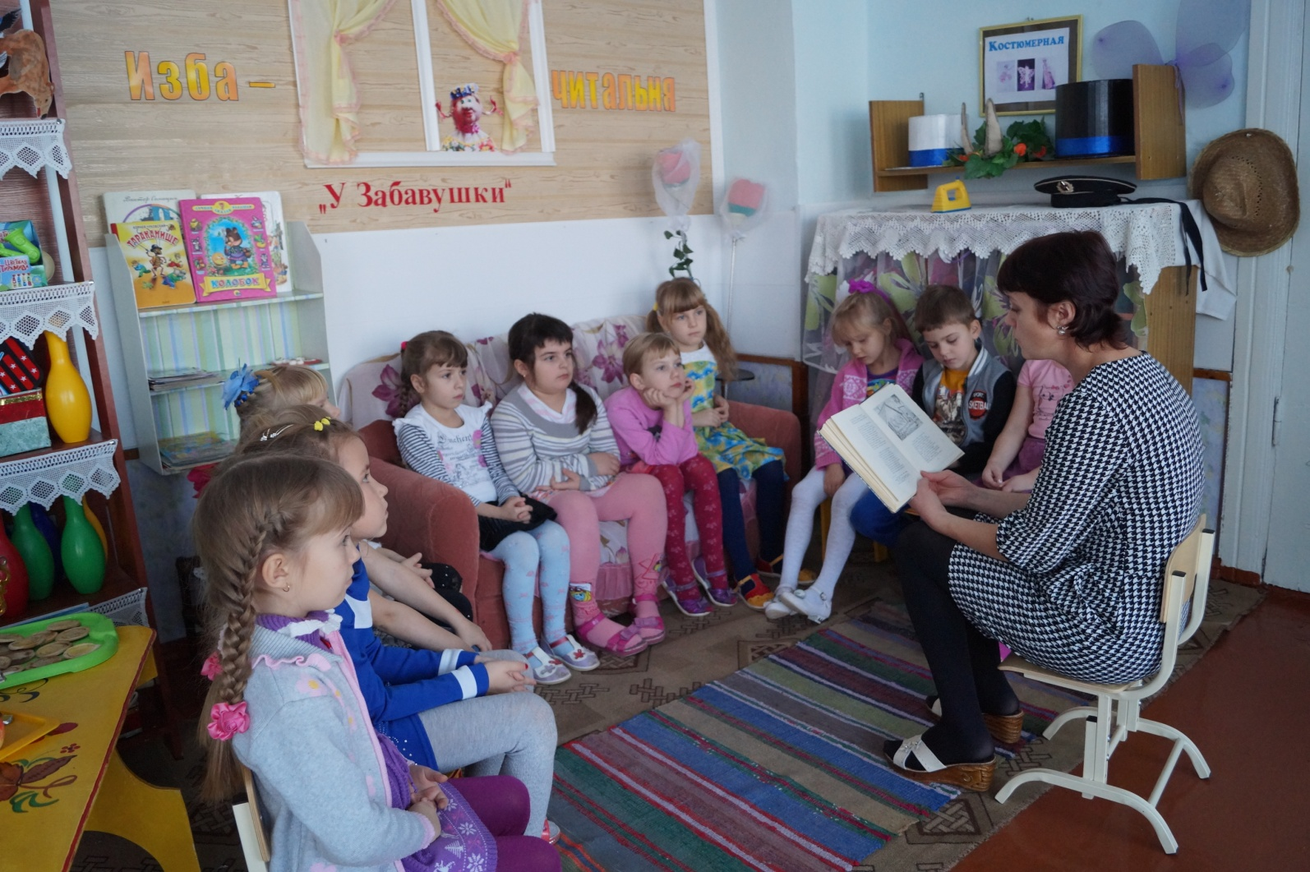
Изба – читальня
«У Забавушки»

Slide 14
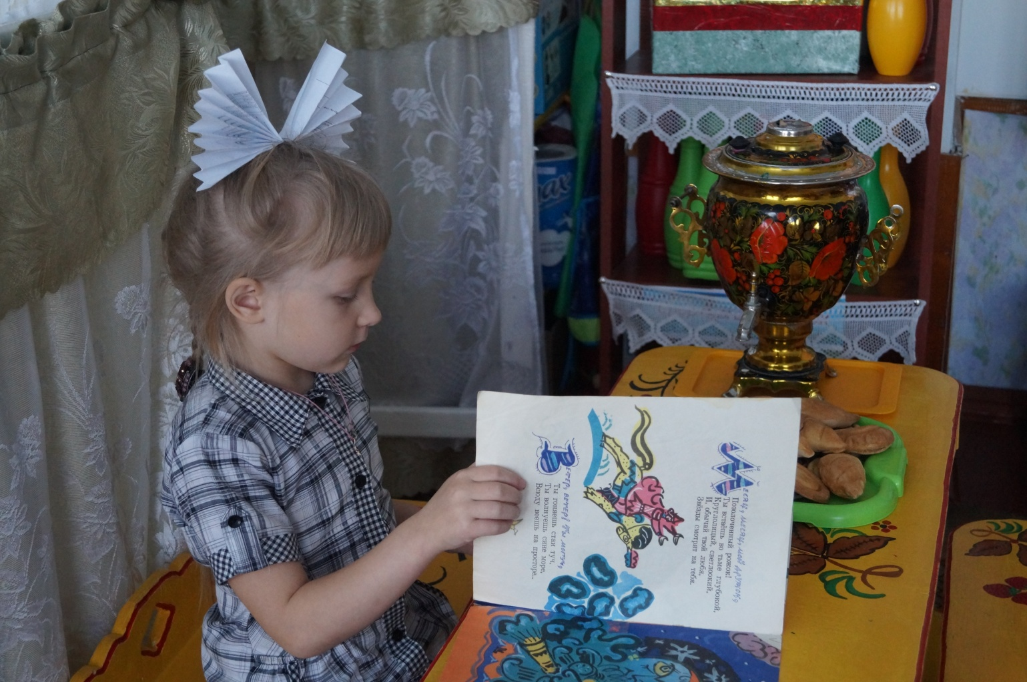

Slide 15
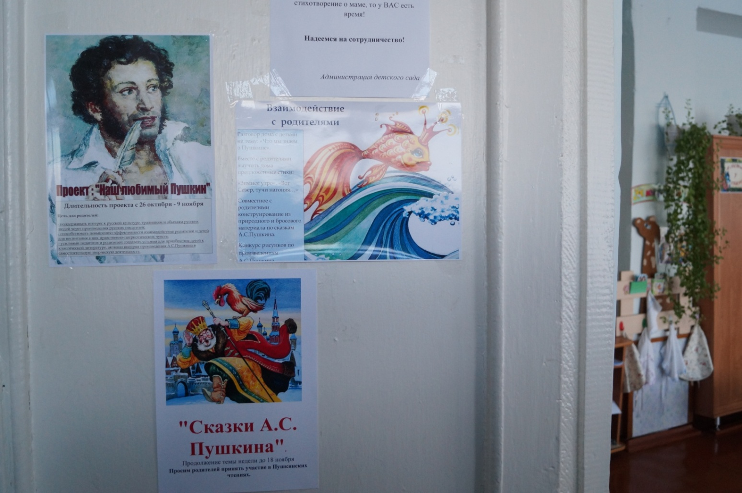
Отражение темы недели

Slide 16
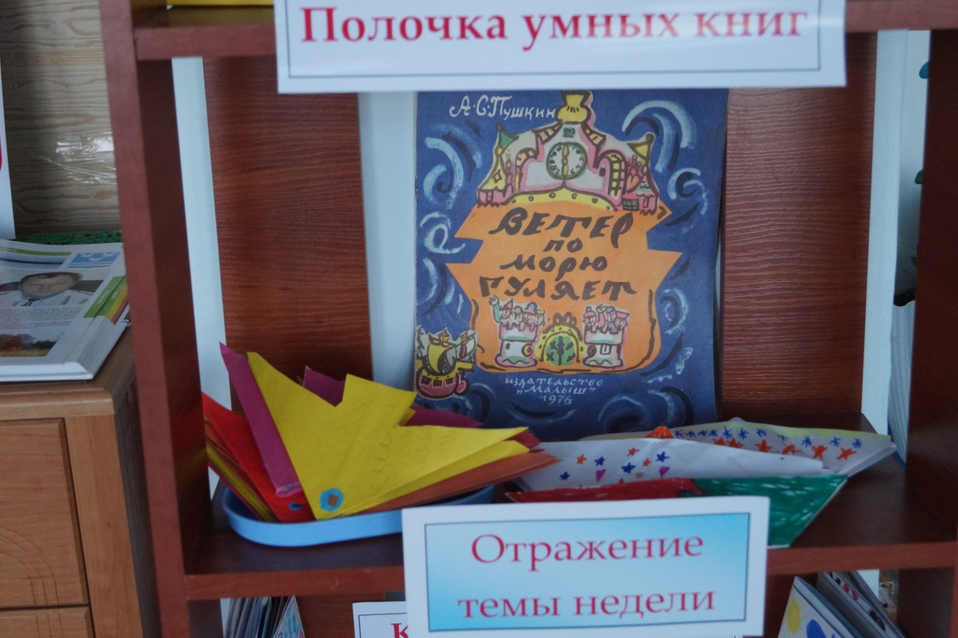

Slide 17
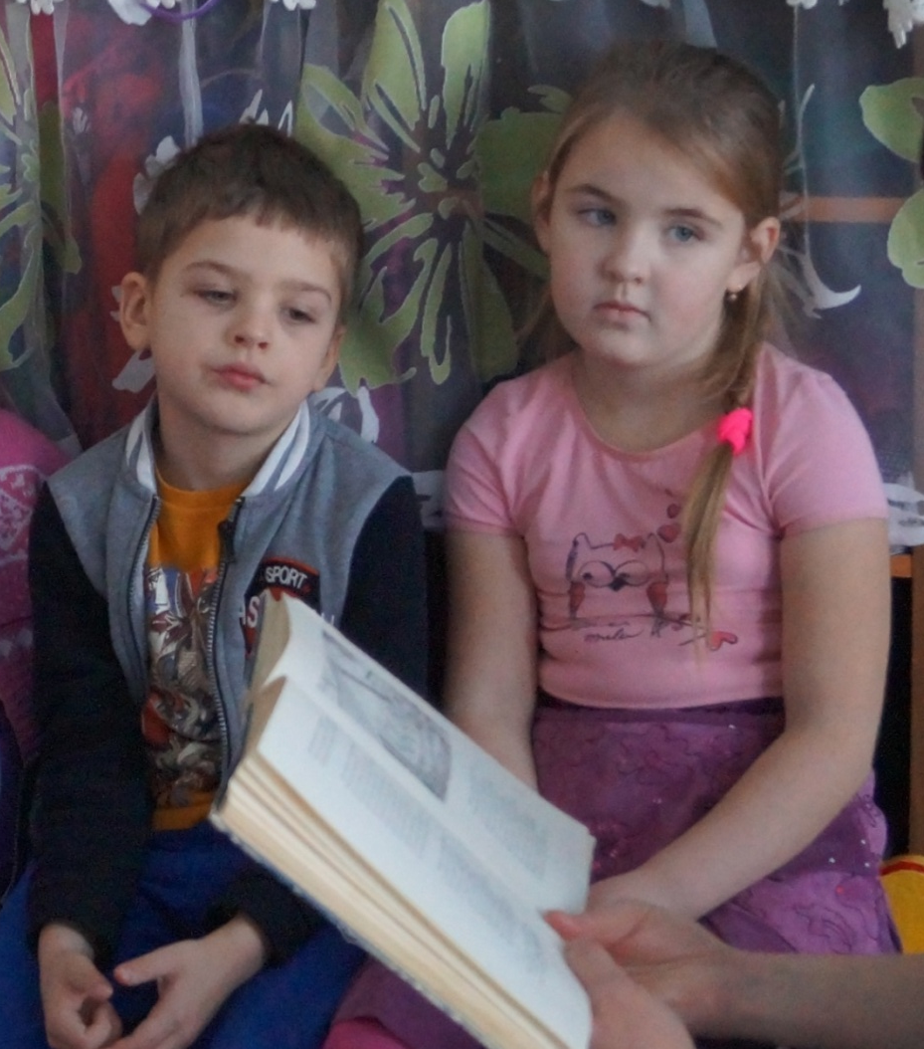
ОО «Социально-коммуникативное развитие»

Slide 18
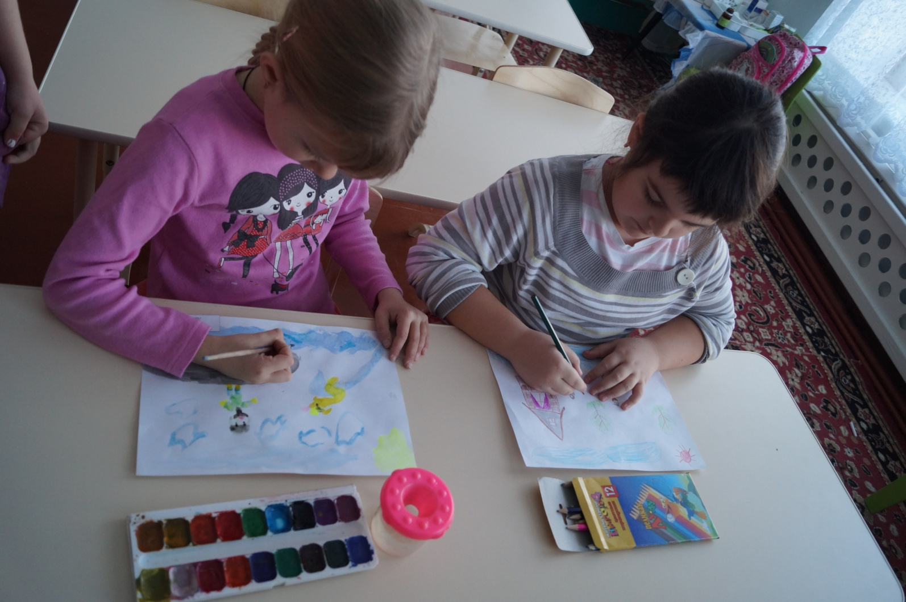
ОО «Художественно-эстетическое развитие»

Slide 19
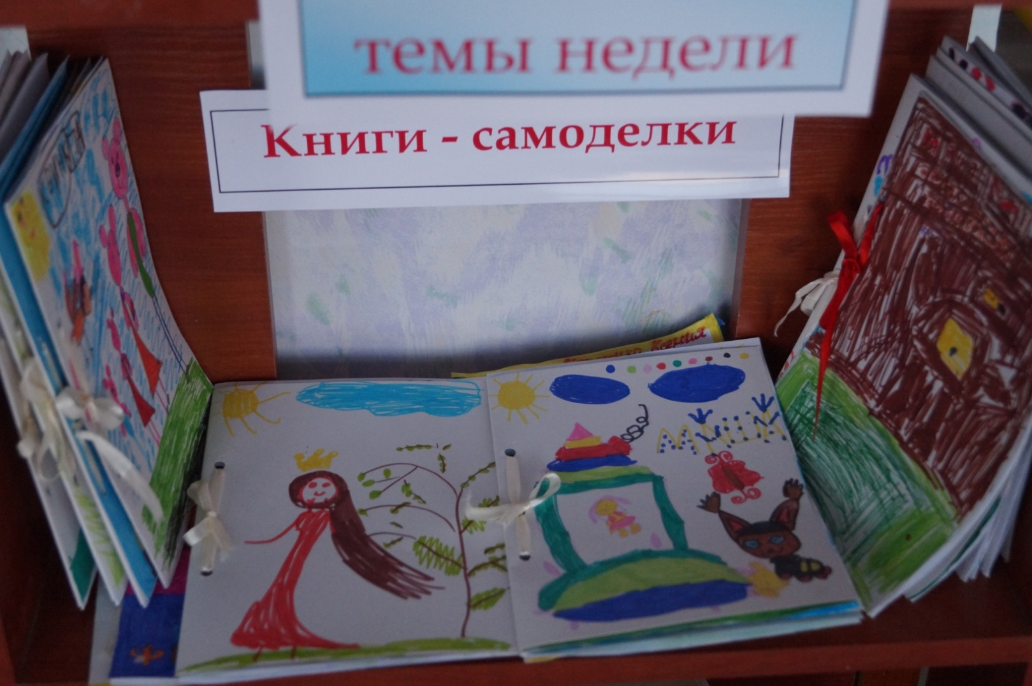
Книги - самоделки

Slide 20
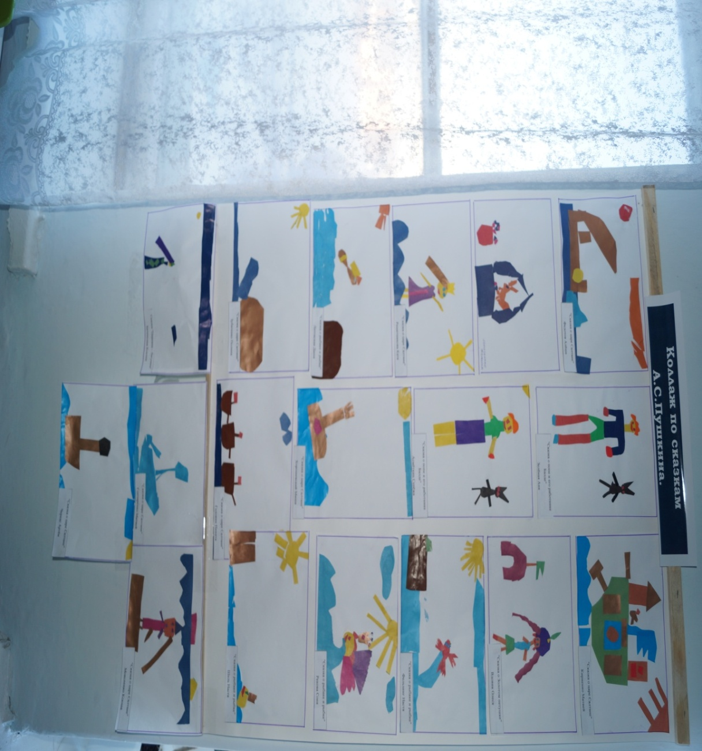
Коллаж по сказкам Пушкина

Slide 21
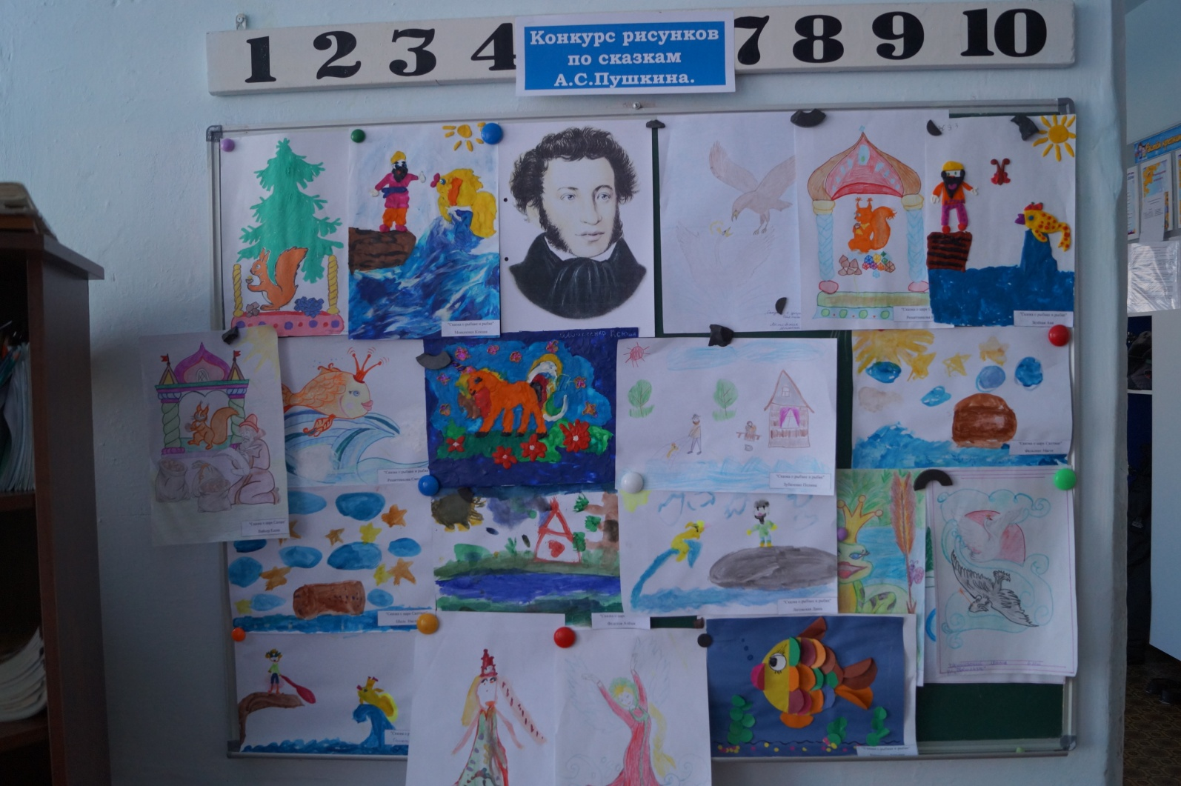
Конкурс рисунков по сказкам А.С.Пушкина

Slide 22

Участие в конкурсе рисунков «Что за прелесть эти сказки!»

Slide 23
Работа с родителями
1.Участие в творческом конкурсе рисунков по теме «А.С.Пушкина»;
2.Разучивание отрывков из произведений А.С.Пушкина;
3. Анкетирование «Роль книги в воспитании ребенка»;
4. Консультация «Сказка как источник творчества в развитии ребенка»;
5.Папка - передвижка «А.С. Пушкин - великий сказочник »;
6. Просмотр мультфильмов «Сказка о царе Салтане …», «Сказка о рыбаке и рыбке», «О попе и его работнике Балде»;
7.Родительское собрание по теме «Роль чтения художественной литературы в жизни детей дошкольного возраста»;
8. Литературные чтения.

Slide 24
Результаты проекта
Альбом детских работ: «Ах! Что за прелесть эти сказки!»
Выставка детских рисунков : «Мой любимый сказочный герой».
Конкурс рисунков по сказкам А.С. Пушкина.
Изготовление «книжек – самоделок» по сказкам А.С. Пушкина.
Создание книжного уголка «Изба – Читальня».
Целевая экскурсия в библиотеку С.П. Мосияша.
Просмотр мультфильмов по данной теме.
Презентация проекта – литературно-музыкальная композиция «Что за прелесть эти сказки!»

Slide 25

Спасибо за внимание!

